Slide 1
РИП «ЦЕНТР ПРОФЕССИОНАЛЬНОГО РАЗВИТИЯ ПЕДАГОГОВ – ИННОВАЦИОННЫЙ ЭЛЕМЕНТ В ОРГАНИЗАЦИОННОЙ СТРУКТУРЕ ПРОФЕССИОНАЛЬНОЙ ОБРАЗОВАТЕЛЬНОЙ ОРГАНИЗАЦИИ»
Руководитель проекта:
Смагина О.А., к. п. н.,
директор ГБПОУ «ПГК»
Куратор проекта:
Мезенева О.В., к. п. н., старший методист ГБПОУ «ПГК»
ГБПОУ «ПГК»
Отчет по РИП за 2022-23 уч. год
Срок действия проекта: с 1.09.21 г. по 31.05.2023 г.

Slide 2
Центр профессионального развития педагогов – инновационный элемент в организационной структуре ПОО
2023 год объявлен Годом педагога и наставника
Актуальность проекта

Slide 3
Центр профессионального развития педагогов – инновационный элемент в организационной структуре ПОО
популяризация лучших практик наставничества;
непрерывное развитие и профессиональный рост педагогических работников;
3) мониторинг эффективности работы наставников.
ЦЕЛИ
ПРОЕКТА
(2-ой год):

Slide 4
Центр профессионального развития педагогов – инновационный элемент в организационной структуре ПОО
1. Организовать работу Школы молодого педагога и Школы наставника на постоянной основе в течение 2022-23 уч. года
Задачи проекта
2. Создать виртуальный стенд реализации наставничества в ГБПОУ «ПГК» и электронную Доску Почета «Лучший наставник ПГК»
3. Разработать технологию оценки эффективности работы наставников молодых педагогов

Slide 5
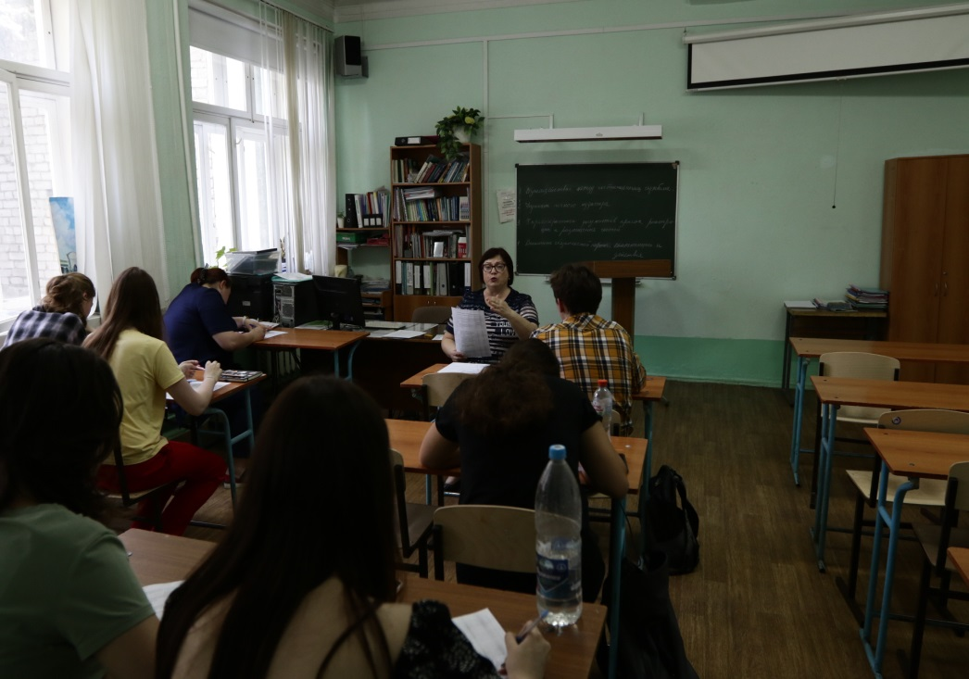
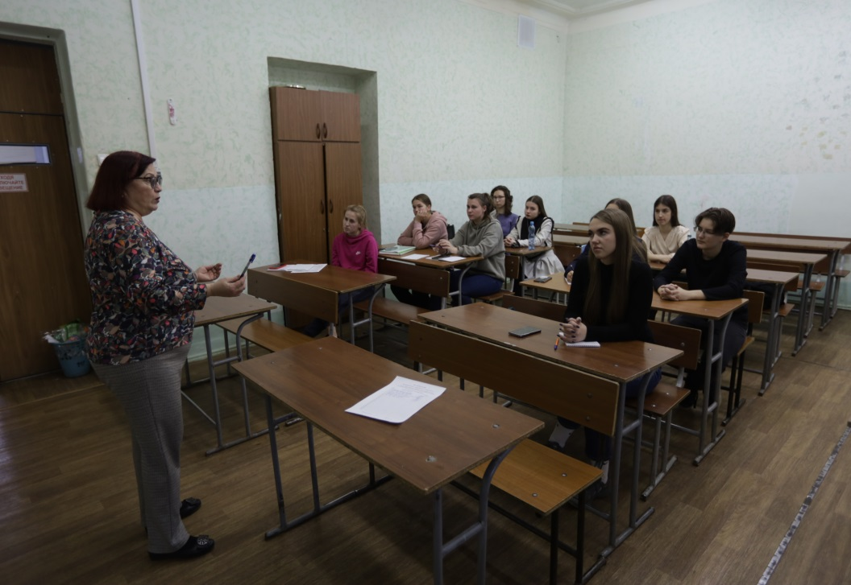
Центр профессионального развития педагогов
Занятия в Школе молодого педагога проводились ежемесячно. Всего за 2022-23 уч. год проведено 10 занятий. Сертификаты об окончании Школы молодого педагога получили 18 человек.

Slide 6
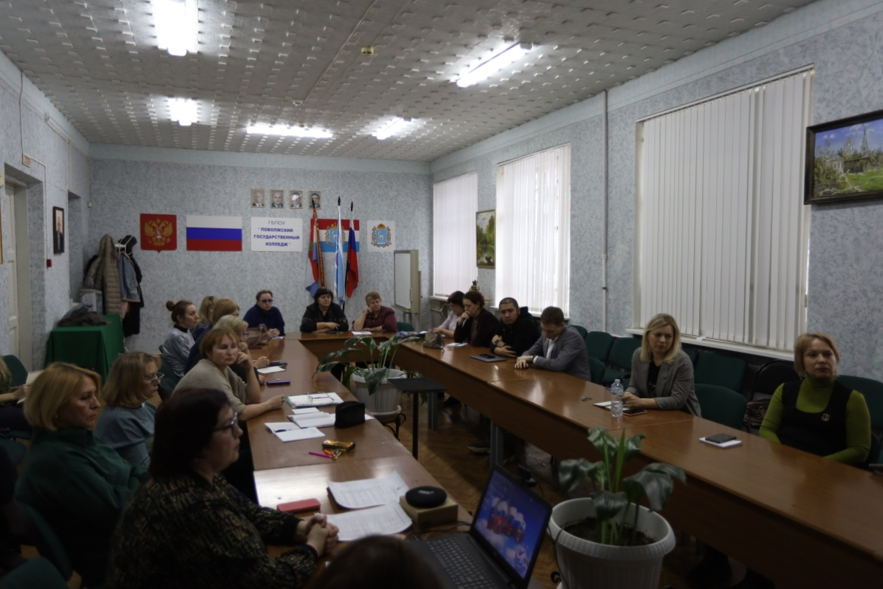
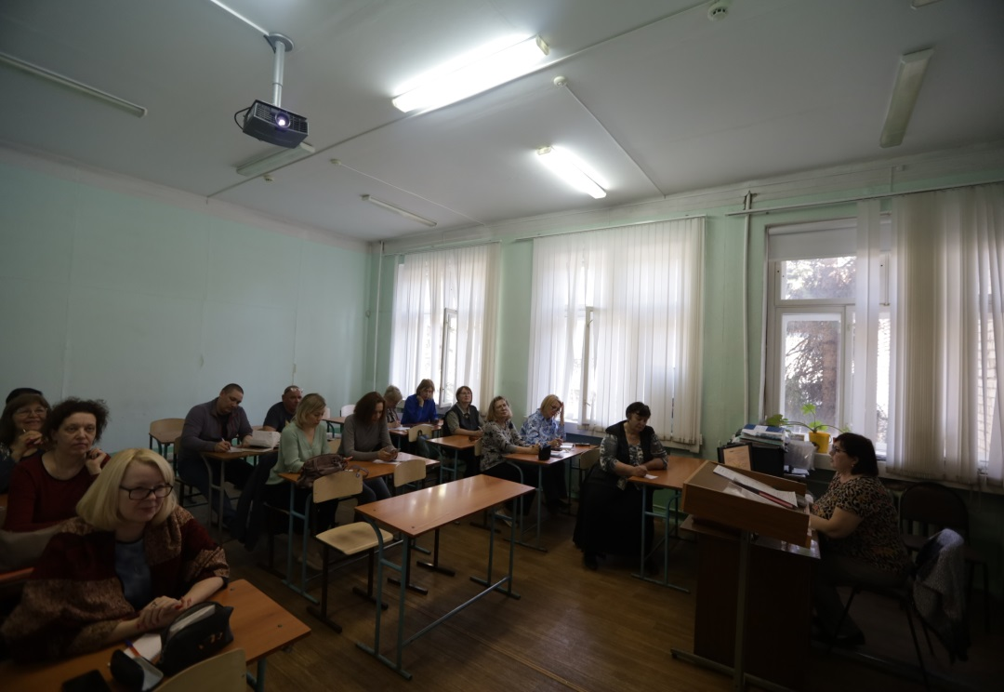
Центр профессионального развития педагогов
Занятия в Школе наставника педагогов также проводились ежемесячно. За 2022-23 уч. год проведено 10 занятий.
Сертификаты получат
27 наставников.

Slide 7
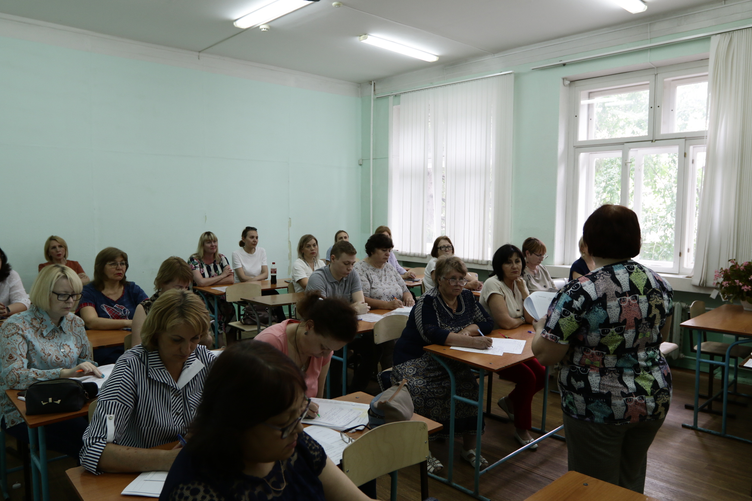
Итоговое занятие в Школе наставника педагогов 30.05.23 г.

Slide 8
Сертификат об окончании Школы молодого педагога

Slide 9
Сертификат о завершении обучения в Школе наставника педагогов

Slide 10
Участие 15 педагогов ГБПОУ «ПГК» во внешних педагогических конкурсах
№ п/п | Название конкурса | Кол-во участников
1 | Областной конкурс «Мой наставник» | 2
2 | Областной конкурс «Лучшие практики воспитания» | 1
3 | Областной конкурс «Классный руководитель – 2022» | 2
4 | Областной конкурс «Преподаватель года ПОО – 2023» | 1
5 | Областной конкурс методических материалов «Растим патриотов России» | 3
6 | XV Всероссийский педагогический конкурс «ФГОСОБРазование» | 1
7 | Областной конкурс методических идей молодых педагогов | 1
8 | Областной конкурс «Лучший мастер п/о - 2023» | 1
9 | Областной дистанционный конкурс «Копилка методических идей» | 1
10 | Областной конкурс «Воспитать человека» | 1
11 | Всероссийский педагогический конкурс «Педагогика XXI века: опыт, достижения, методика». | 1

Slide 11
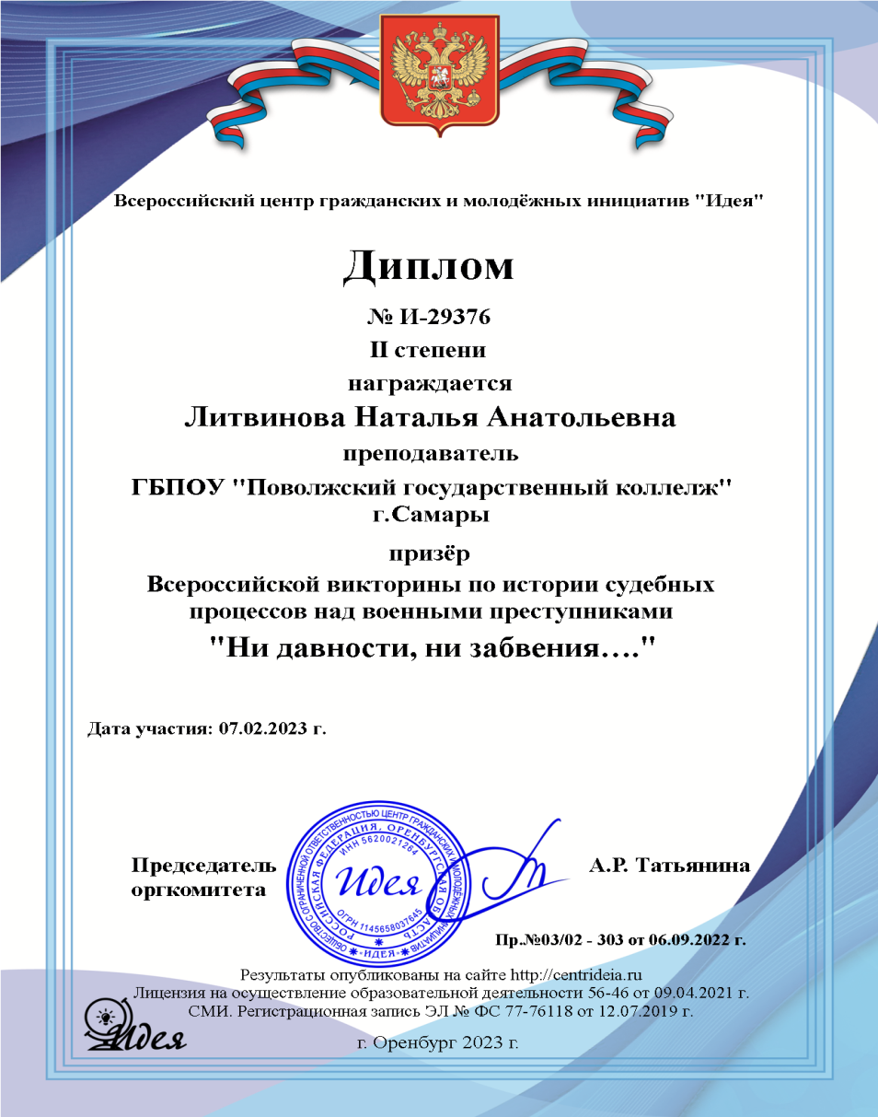
ИТОГИ участия наставников во внешних профессиональных конкурсах

Slide 12
ИТОГИ участия наставников во внешних профессиональных конкурсах

Slide 15
Расчет личного рейтинга наставников за 2 семестр 2022-23 уч. года

Slide 16
Технология оценки эффективности работы наставников молодых педагогов
Критерии оценки:
1. Выполнение срока сдачи плана работы с молодым педагогом.
2. Выполнение срока сдачи отчетной документации.
3. Выполнение плана работы с молодым педагогом.
4. Подготовка открытого урока с молодым педагогом.
5. Участие молодого педагога в профессиональных конкурсах.
6. Достижения молодого педагога.
7. Личные достижения наставника молодого педагога.
8. Удовлетворенность наставляемого педагога работой с наставником.
9. Положительная динамика роста профессионального мастерства наставляемого педагога.
10.Качество методической разработки урока молодого педагога.
11. Быстрота адаптации молодого педагога к корпоративной культуре.
12. Качество отношений молодого педагога с коллегами.

Slide 17
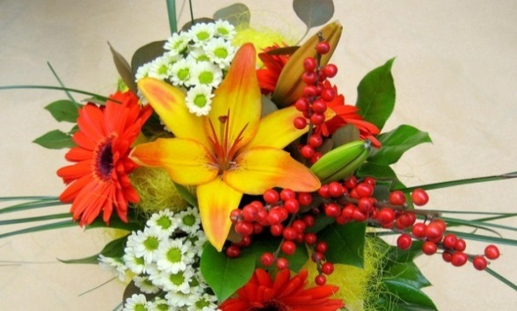
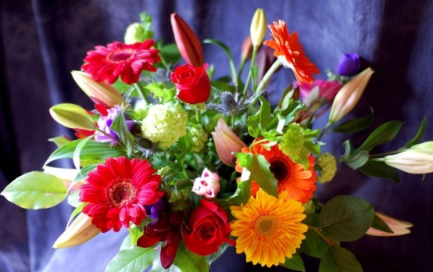
Лучшие наставники (ТОП-10) по итогам 2 семестра 2022-23 уч. года
Рейтинг № 1 – Левина Г.Г., Селиверстова И.В.(30 б.)
Рейтинг № 2 – Лейканд В.Б., Матьякубов Х.М.(29 б.)
Рейтинг № 3 – Памурзина М.А. (28 б.)
Рейтинг № 4 – Крашенинникова З.С. (27 б.)
Рейтинг № 5 – Витенко Е.Л., Хлопков К.И.,
Москалева Н.В. (26 б.)
Рейтинг № 6 – Гусарова В.П. (24 б.)

Slide 18
Управленческие решения по итогам расчета рейтинга наставников
утвердить отчет за 2-ой год работы РИП № 1 и положительно оценить ее работу;
расформировать неэффективные наставнические пары и назначить новых наставников для молодых педагогов;
фото лучших наставников колледжа (ТОП-10) разместить на электронной Доске Почета «Лучшие наставники ПГК».

Slide 19
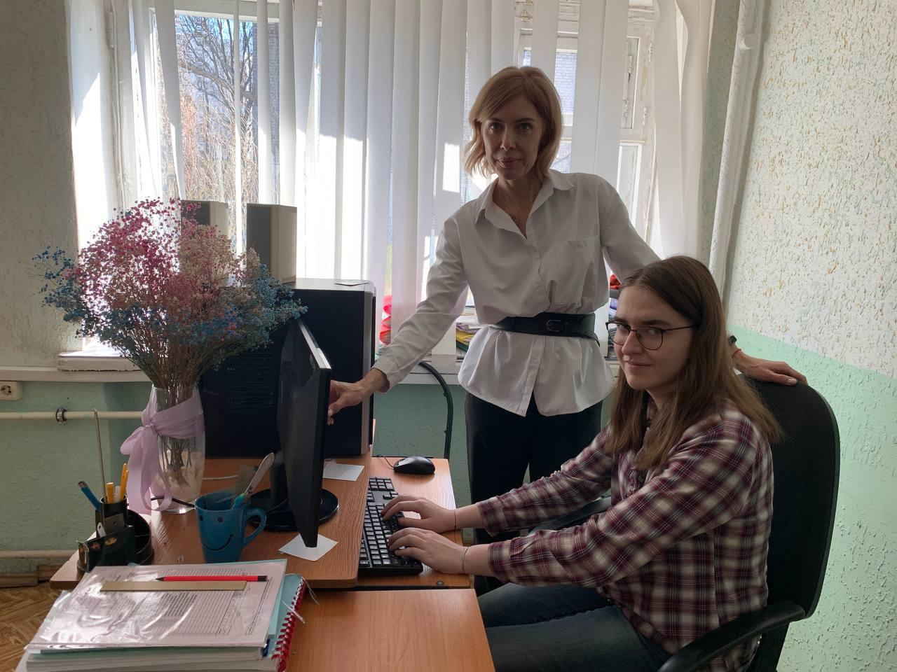
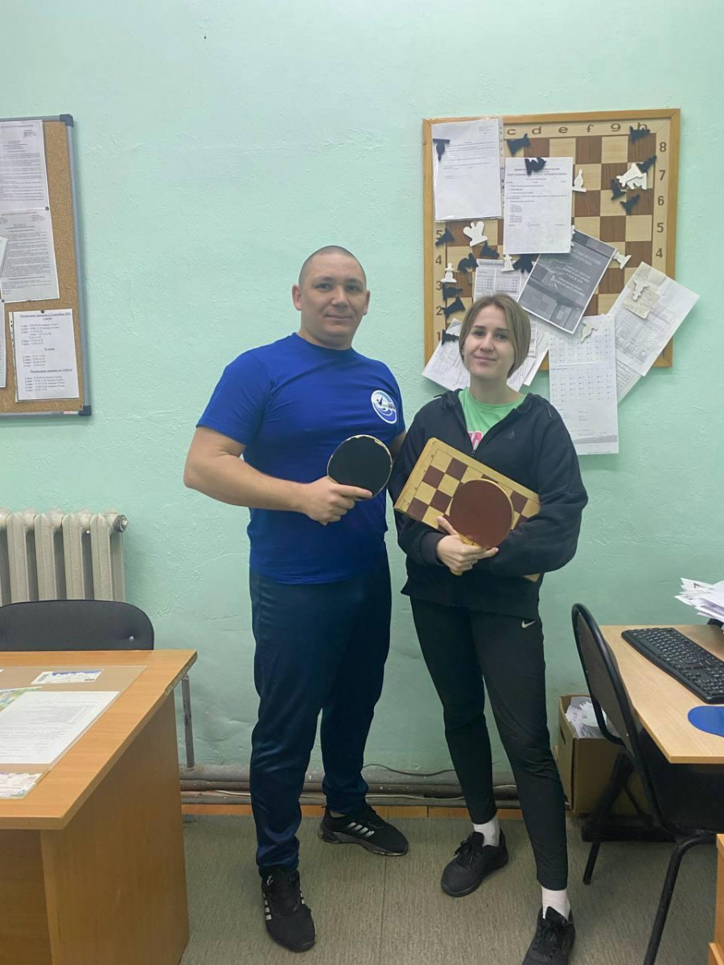
Фрагменты виртуального стенда по реализации наставничества (форма наставничества - «педагог-педагог»)

Slide 20
Трансляция опыта на региональном практическом семинаре в ГБПОУ «ПГК» 29.09.23 г. (подготовлено 4 доклада)

Slide 21
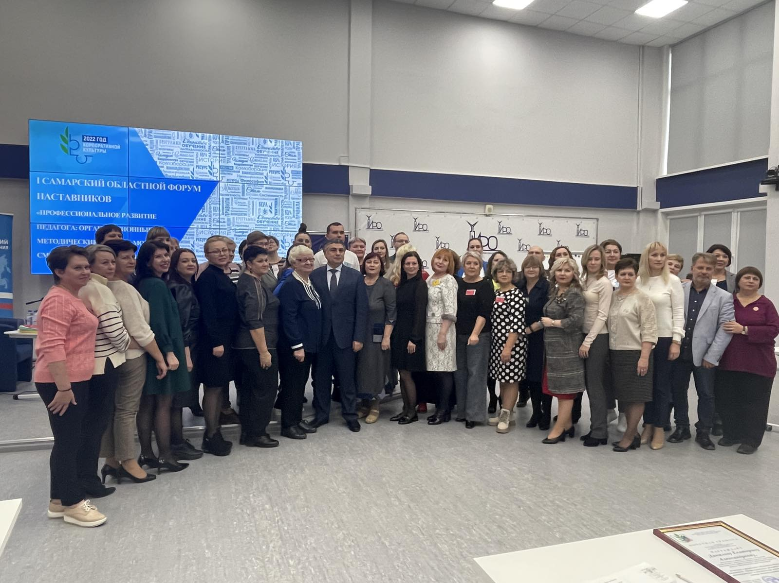
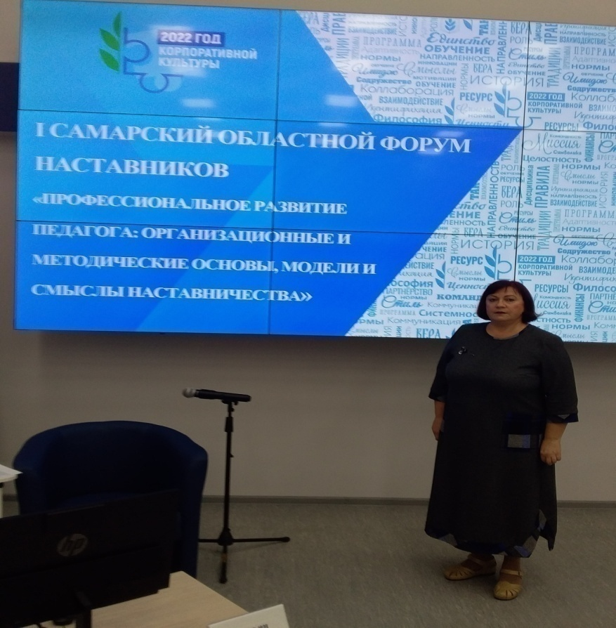
Участие в работе 1-го регионального форума наставников 9-10.11.22 г.
ГБПОУ «ПГК» принял участие в 1-ом региональном форуме наставников «Профессиональное развитие педагога: организационные и методические основы, модели и смыслы наставничества».

Slide 22
Трансляция опыта на областном Форуме инноваций 15.12.22 г. (подготовлено 2 доклада – Мезеневой О.В. и Решетковой Е.А.)

Slide 23
Трансляция опыта на Межрегиональном Круглом столе «Наставничество: модный тренд или осознанная необходимость» 28.02.23 г.

Slide 24
Сертификат участника Межрегионального Круглого стола

Slide 25
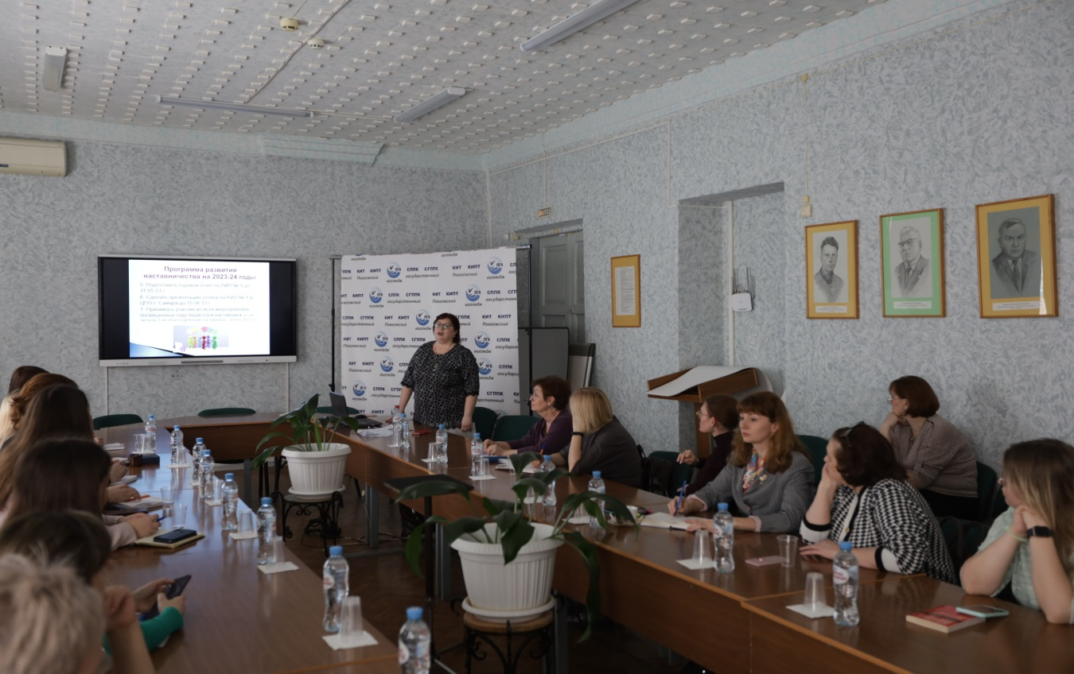
Проведение Круглого стола 24.03.23 г. в формате городского Форума «Наставничество: ресурс адаптации и развития»

Slide 26
Проведен Круглый стол (мастер-класс) в формате Форума Самарского управления образования 24.03.23 г.

Slide 27
Трансляция опыта на 1-ой Региональной НПК «Профессионалитет: новый уровень образования» 18.05.23 г.

Slide 28
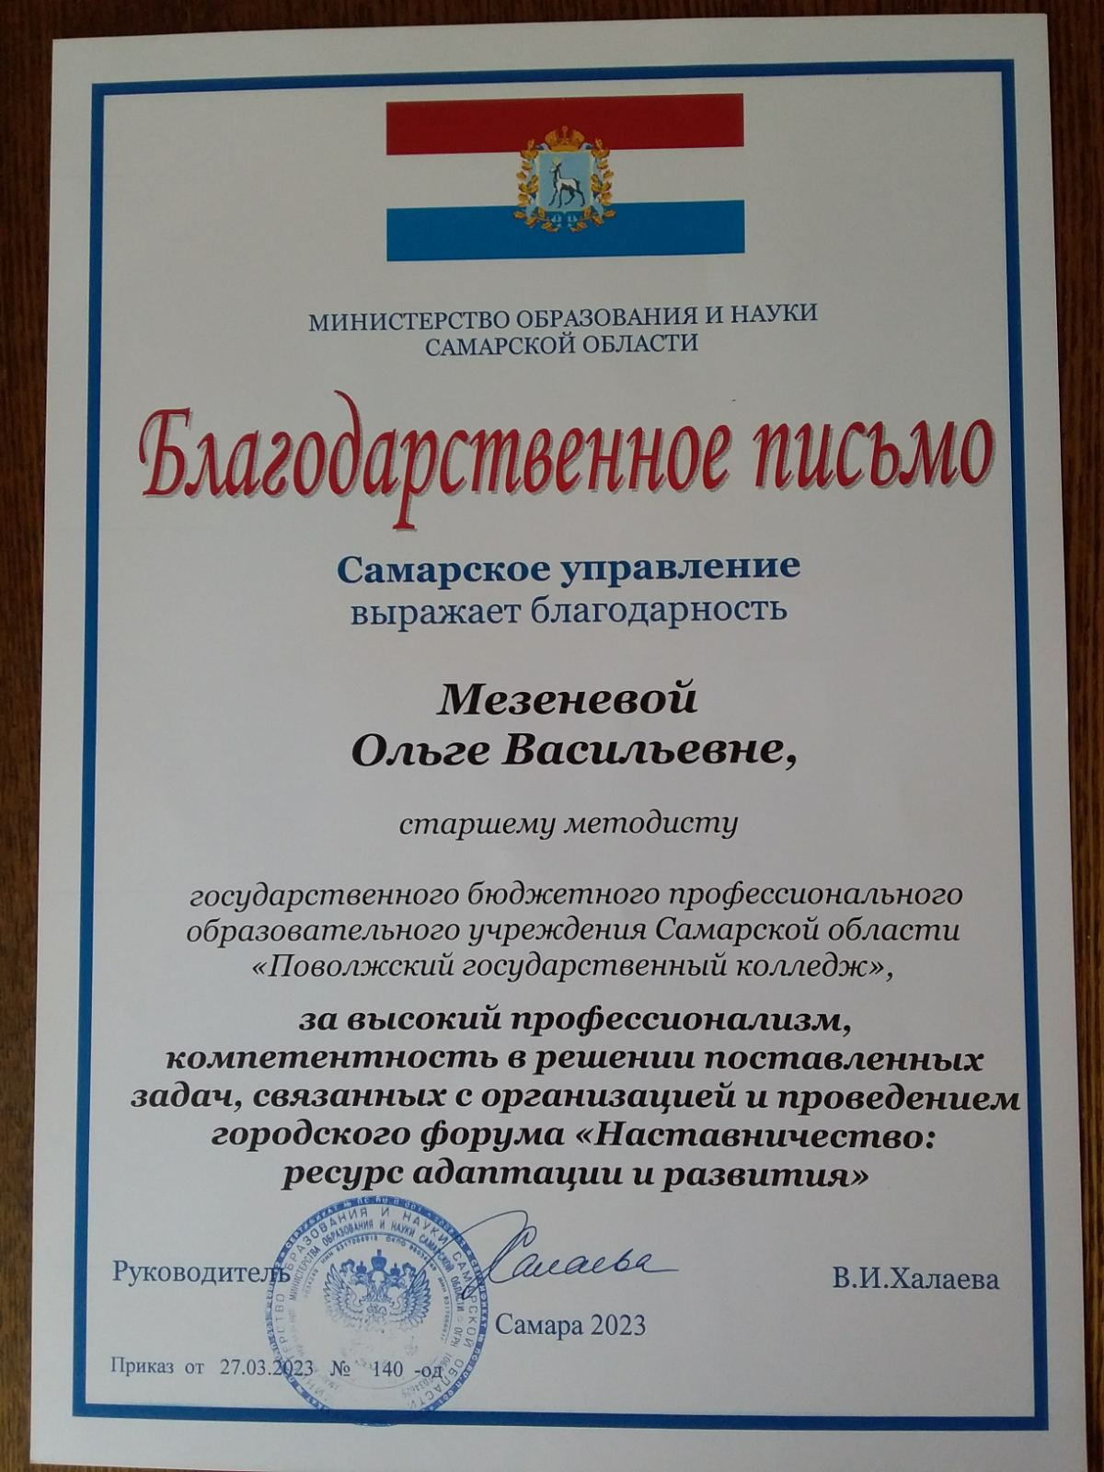
Благодарность Самарского управления образования за участие в городском Форуме «Наставничество: ресурс адаптации и развития»

Slide 29
Предлагаются к использованию в ПОО Самарского региона
1. Нормативная база наставничества в педагогической среде по форме «педагог-педагог»
2. Критерии результативности и технология оценки работы наставников
3. Методология организации наставничества по форме «педагог-педагог»
4. Программы «Школа молодого педагога», «Школа наставника педагогов», рассчитанные на 20 часов (каждая)
5. Презентации к докладам, подготовленным для трансляции опыта
6. Сборники ЕМД (единых методических дней)
ГБПОУ «ПГК»
7. Формы планирующей и отчетной документации для наставников и молодых педагогов
8. Графическая модель Центра профессионального развития педагогов в орг. структуре ПОО
10. Семинары «Проектирование уроков теоретического обучения» и «Проектирование уроков п/о»

Slide 30
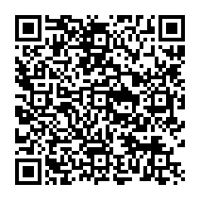
Центр профессионального развития педагогов –
инновационный элемент в организационной структуре ПОО
ССЫЛКА в виде QR-кода
на страницу сайта учреждения, где можно посмотреть материалы
о работе РИП
СПАСИБО
ЗА ВНИМАНИЕ!

